Slide 1
간섭 오타 교정 시스템
Surrounding N-gram Data(KCC150: News Paper data) Info
11,961,347 Sentences
150,705,457 Words
Evaluation Data Info
KCC150 Data (ngram LM data)
3,400 Sentences
47,913 Words
Typo Word num: 10,200
Test Data
3,400 Sentences
58,529 Words
Typo Word num: 10,200

Slide 2
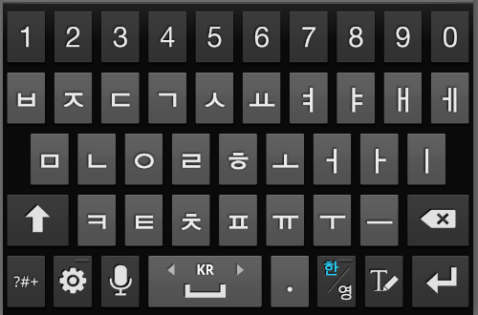

간섭 오타 교정 시스템
간섭 오타
사용자가 누르고자 하는 버튼의 주변 버튼이 눌려서 생긴 오타
‘ㄱ‘? ‘ㅅ‘?

Slide 3
간섭 오타 교정 시스템
간섭 오타
하나의 어절에서 간섭 오타 발생 정의
해당 어절은 완성형 한글 어절
해당 어절, 무작위 하나의 음절의 하나의 자소에서 간섭 오타가 발생

Slide 4
간섭 오타 교정 시스템
자소 | 간섭 오타 | 자소 | 간섭 오타
ㄲ | ㄸ, ㅆ | ㅂ | ㅈ
ㅆ | ㄲ | ㅈ | ㅂ, ㄷ
ㄱ | ㄷ, ㅅ | ㄷ | ㅈ, ㄱ
ㅅ | ㄱ | ㅁ | ㄴ
ㅛ | ㅕ | ㄴ | ㅁ, ㅇ
ㅕ | ㅛ, ㅑ | ㅇ | ㄴ, ㄹ
ㄹ | ㅇ, ㅎ | ㅋ | ㅌ
ㅎ | ㄹ | ㅌ | ㅋ, ㅊ
ㅗ | ㅓ | ㅑ | ㅕ, ㅐ
ㅊ | ㅌ, ㅍ | ㅐ | ㅑ, ㅔ
ㅍ | ㅊ | ㅔ | ㅐ
ㅠ | ㅜ | ㅓ | ㅗ, ㅏ
ㄺ | ㄽ | ㅏ | ㅓ, ㅣ
ㄽ | ㄺ | ㅣ | ㅏ
ㅃ | ㅉ | ㅜ | ㅠ, ㅡ
ㅉ | ㅃ, ㄸ | ㅡ | ㅜ
ㄸ | ㅉ, ㄲ | ㅘ | ㅚ
ㅒ | ㅑ, ㅖ | ㅚ | ㅘ
ㅖ | ㅒ | ㅟ | ㅢ
ㅢ | ㅟ
간섭 오타 테이블

Slide 5
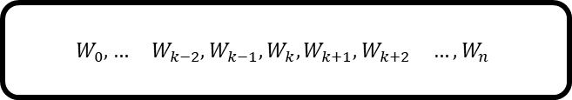
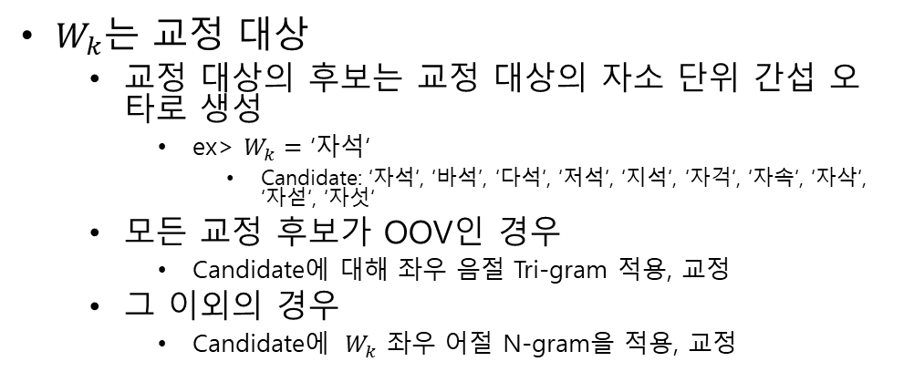
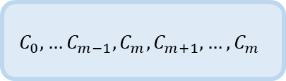
간섭 오타 교정 시스템 구조
Correction
$W_{k}는$ 교정 대상
교정 대상의 후보는 교정 대상의 자소 단위 간섭 오타로 생성
ex> $W_{k}=$ ‘자석‘
Candidate: ‘자석‘, ‘바석’, ‘다석‘, ‘저석‘, ‘지석‘, ‘자걱‘, ‘자속‘, ‘자삭‘, ‘자섣‘, ‘자섯‘
모든 교정 후보가 OOV인 경우
Candidate에 대해 좌우 음절 Tri-gram 적용, 교정
그 이외의 경우
Candidate에 $W_{k}$ 좌우 어절 N-gram을 적용, 교정
Sentence
$$W_{0}, … W_{k−2},W_{k−1}, W_{k}, W_{k+1}, W_{k+2} …,W_{n}$$
Generating Candidate
Candidate
$$C_{0}, …C_{m−1}, C_{m}, C_{m+1}, …,C_{m}$$
OOV Check
All OOV
Surrounding
Syllable
Tri-gram
Unigram
else
Surrounding
Word
N-gram
KCC Data
Surrounding
Syllable Tri-gram
Surrounding
Word Tri-gram
Surrounding
Word Bi-gram
Correction Candidate
Confirmation

Slide 6
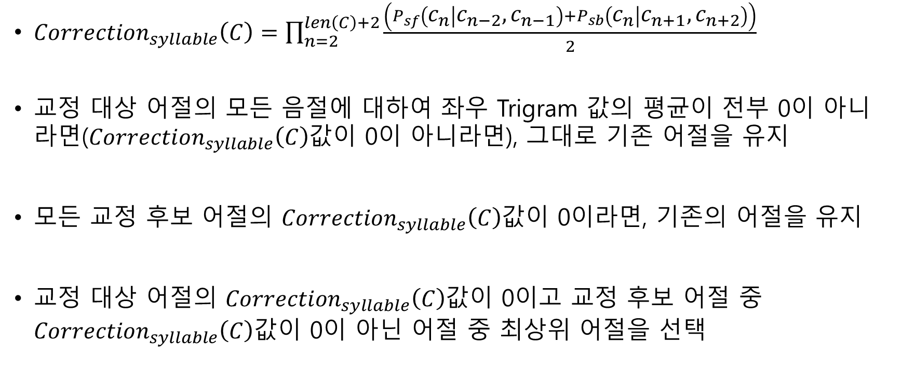
간섭 오타 교정 시스템 (음절 Trigram 교정 방식)
${Correction}_{syllable}\left(C\right)=\prod_{n=2}^{len\left(C\right)+2}{\frac{\left(P_{sf}\left(c_{n} | c_{n−2},c_{n−1}\right)+P_{sb}\left(c_{n} | c_{n+1},c_{n+2}\right)\right)}{2}}$
교정 대상 어절의 모든 음절에 대하여 좌우 Trigram 값의 평균이 전부 0이 아니라면(${Correction}_{syllable}\left(C\right)$값이 0이 아니라면), 그대로 기존 어절을 유지
모든 교정 후보 어절의 ${Correction}_{syllable}\left(C\right)$값이 0이라면, 기존의 어절을 유지
교정 대상 어절의 ${Correction}_{syllable}\left(C\right)$값이 0이고 교정 후보 어절 중 ${Correction}_{syllable}\left(C\right)값$이 0이 아닌 어절 중 최상위 어절을 선택

Slide 7
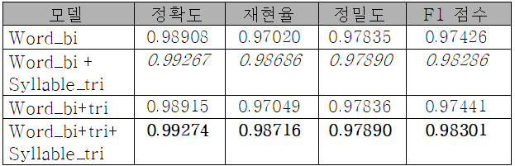
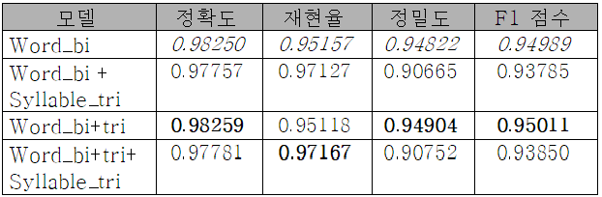
간섭 오타 교정 시스템
Evaluation
KCC150
Test Data

Slide 8
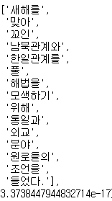
간섭 오타 교정 시스템 (refer Viterbi algorithm)
새해를 맞아 또인(꼬인) 남북관계와 한일관계를 풀 해법을 모색하가(모색하기) 위해 통일과 외교 분야 원로들의 조언을 들얶다.(들었다.)

Slide 9
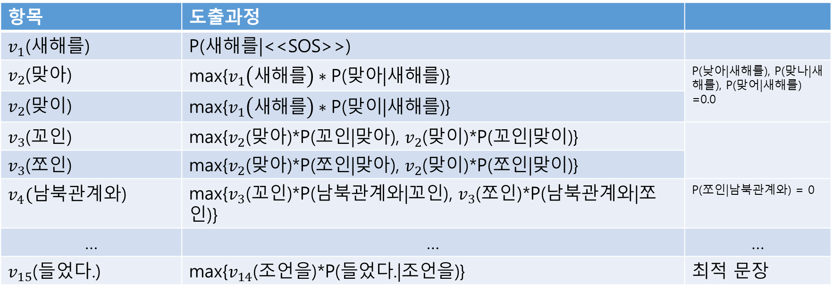

간섭 오타 교정 시스템 (refer Viterbi algorithm)
$v_{t}\left(Candidate\right)= \max_{i}^{n}[v_{t−1}\left(C_{i}\right)∗P(Candidate|C_{i})]$
항목 | 도출과정
$v_{1}$(새해를) | P(새해를|<<SOS>>)
$v_{2}$(맞아) | max{$v_{1}\left(새해를\right)∗$P(맞아|새해를)} | P(낮아|새해를), P(맞나|새해를), P(맞어|새해를) =0.0
$v_{2}$(맞이) | max{$v_{1}\left(새해를\right)∗$P(맞이|새해를)}
$v_{3}$(꼬인) | max{$v_{2}$(맞아)*P(꼬인|맞아), $v_{2}$(맞이)*P(꼬인|맞이)}
$v_{3}$(쪼인) | max{$v_{2}$(맞아)*P(쪼인|맞아), $v_{2}$(맞이)*P(쪼인|맞이)}
$v_{4}(남$북관계와) | max{$v_{3}$(꼬인)*P(남북관계와|꼬인), $v_{3}$(쪼인)*P(남북관계와|쪼인)} | P(쪼인|남북관계와) = 0
… | … | …
$v_{15}$(들었다.) | max{$v_{14}$(조언을)*P(들었다.|조언을)} | 최적 문장

Slide 10
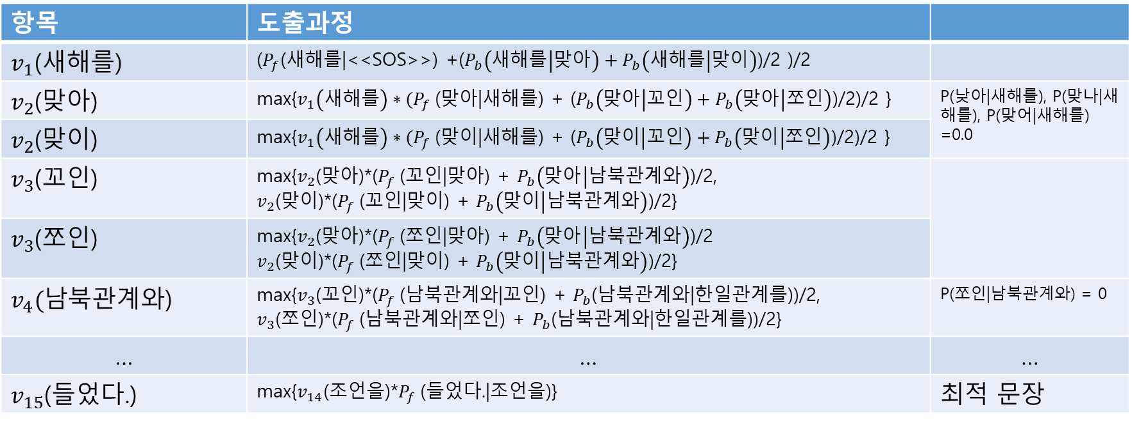

간섭 오타 교정 시스템 (Window bigram Viterbi algorithm)
$v_{t}\left(Candidate\right)= \max_{i}^{n}[v_{t−1}\left(C_{p_{i}}\right)∗(P_{f}\left(Candidate | C_{p_{i}}\right)+\frac{\sum_{j=0}^{m}{P_{b}\left(Candidate | C_{a_{j}}\right)}}{len\left(C_{a}\right)})/2$]
항목 | 도출과정
$v_{1}$(새해를) | ($P_{f}$(새해를|<<SOS>>) +($P_{b}\left(새해를 | 맞아\right)+P_{b}\left(새해를 | 맞이\right)$)/2 )/2
$v_{2}$(맞아) | max{$v_{1}\left(새해를\right)∗(P_{f}$(맞아|새해를) + ($P_{b}\left(맞아 | 꼬인\right)+P_{b}\left(맞아 | 쪼인\right)$)/2)/2 } | P(낮아|새해를), P(맞나|새해를), P(맞어|새해를) =0.0
$v_{2}$(맞이) | max{$v_{1}\left(새해를\right)∗(P_{f}$(맞이|새해를) + ($P_{b}\left(맞이 | 꼬인\right)+P_{b}\left(맞이 | 쪼인\right)$)/2)/2 }
$v_{3}$(꼬인) | max{$v_{2}$(맞아)*($P_{f}$(꼬인|맞아) + $P_{b}\left(맞아 | 남북관계와\right)$)/2, $v_{2}$(맞이)*($P_{f}$(꼬인|맞이) + $P_{b}\left(맞이 | 남북관계와\right)$)/2}
$v_{3}$(쪼인) | max{$v_{2}$(맞아)*($P_{f}$(쪼인|맞아) + $P_{b}\left(맞아 | 남북관계와\right)$)/2 $v_{2}$(맞이)*($P_{f}$(쪼인|맞이) + $P_{b}\left(맞이 | 남북관계와\right)$)/2}
$v_{4}(남$북관계와) | max{$v_{3}$(꼬인)*($P_{f}$(남북관계와|꼬인) + $P_{b}$(남북관계와|한일관계를))/2, $v_{3}$(쪼인)*($P_{f}$(남북관계와|쪼인) + $P_{b}$(남북관계와|한일관계를))/2} | P(쪼인|남북관계와) = 0
… | … | …
$v_{15}$(들었다.) | max{$v_{14}$(조언을)*$P_{f}$(들었다.|조언을)} | 최적 문장

Slide 11
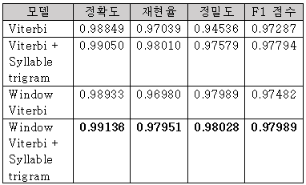
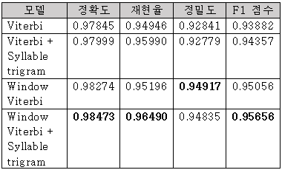
간섭 오타 교정 시스템 (Window bigram Viterbi algorithm)
Evaluation
KCC150
Test Data

Slide 12
결론
KCC Data
ngram LM을 구축하기 위해 사용된 데이터
해당 데이터로 만든 간섭 오타 데이터에 대해서 1~3-gram과 음절 3-gram을 사용한 결과가 가장 좋은 성능을 보임.
Test Data
실제 모듈을 테스트하기 위한 데이터로 KCC Data보다 미등록어가 많음
해당 데이터로 만든 간섭 오타 데이터에 대해서는 Viterbi를 참조한 Window bigram Viterbi algorithm과 음절 3-gram을 사용한 모듈이 더 좋은 성능을 보임. 특히 오타가 아닌 어절을 수정하는 문제가 더 적게 발생하여 재현율에서 1% 이상의 성능 향상을 확인할 수 있었음

